Slide 1


UBND PHƯỜNG HỒNG AN
Trường Tiểu học Đại Bản II
KÍNH CHÀO QUÝ THẦY CÔ
VỀ DỰ TIẾT TIẾNG VIỆT CỦA LỚP 1A
GV Đỗ Thị Thu Huấn

Slide 2




ÔN VÀ KHỞI ĐỘNG
Đọc
,

Slide 3


Slide 4
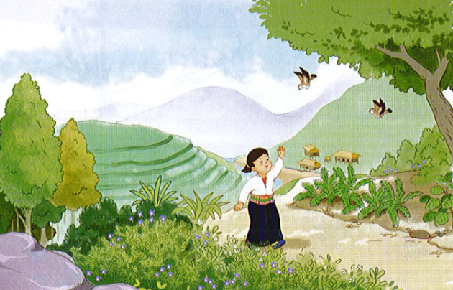

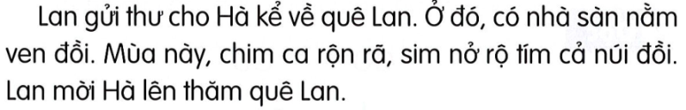

Slide 5
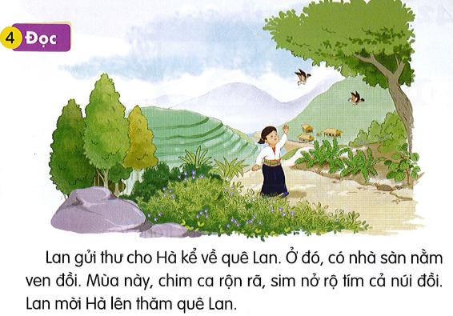

Slide 6
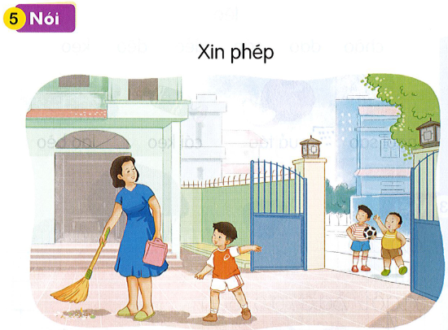

Slide 7
Dặn dò ..................... ..................

